Slide 1
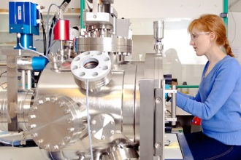
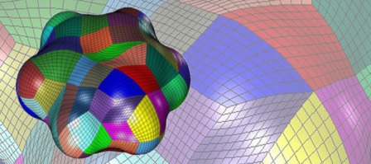
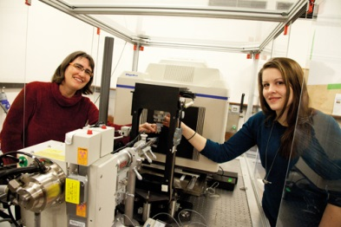
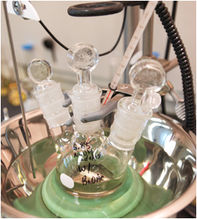
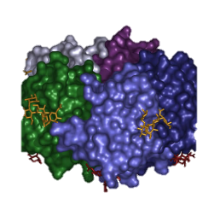
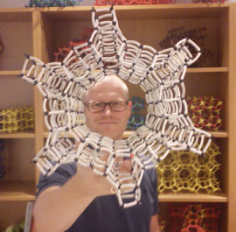
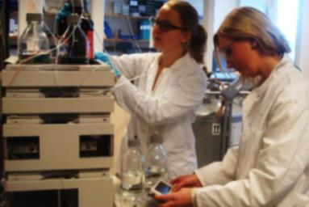
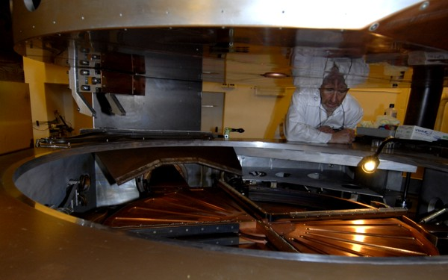
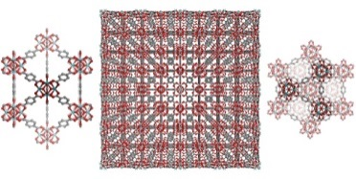
Undervisning og faglig profil
Roots & Døhl
Januar/februar 2015
Notes:
Well friends, I have had the privilege to get a glimpse of the future at Gaustad and it sure looks good. So let us share this for few seconds

Slide 2
InterAct – Fase 2 Faglig profil og visjon
Hva er instituttets faglige profil i dag?
Nevn noen store problemkompleks der ditt fag spiller en viktig rolle
Hvorfor og hvordan er ditt fag viktig i disse problemkompleksene?
Bør noen av disse eller andre faglige utfordringer påvirke instituttets faglige profil? Hvorfor / hvorfor ikke?
Hvilke andre fag spiller ditt fag naturlig opp mot?
Hva vil du vektlegge med tanke på hva instituttprofilen skal være om 10 år?
Hvordan bør ditt institutt se ut faglig om 10 år?
Kan du lage en kort beskrivelse av ditt fag (fysikk, kjemi, biovitenskap, informatikk etc) i rammen gitt av dine svar på spørsmålene over?

Slide 3
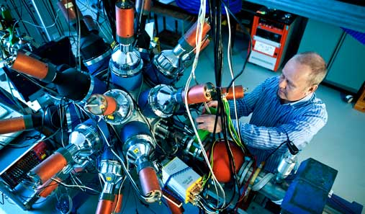
Instituttets visjon
Kjemisk institutt har et skapende miljø med motiverte medarbeidere som sammen leverer landets beste kjemiundervisning og er toneangivende i Norden innen forskning.

Slide 4
Kjemisk institutts hovedmål
Kjemisk institutt skal fremme grensesprengende forskning og utdanning og være en etterspurt nasjonal og internasjonal samarbeidspartner.
Kjemisk institutt skal tilby forskningsbasert utdanning på linje med de fremste internasjonale læresteder og være et kompetansesenter for kjemiundervisning og lærerutdanning i kjemi.
Kjemisk institutt skal være synlig, engasjert og ansvarlig.
Kjemisk institutt skal være løsningsorientert med vilje til å prioritere og evne til å fremskaffe og utnytte muligheter.
Kjemisk institutt skal gi studenter og ansatte et godt, utfordrende og trygt miljø med ansvar, innflytelse og reelle utviklingsmuligheter.

Slide 5
Kjemisk institutts utdanningsvisjon
Vi skal gi landets beste kjemiundervisning
Vår utdanning skal gi studentene dyp faglig innsikt og forståelse av sentrale begreper innen kjemi og tilstøtende fagområder.
Våre kandidater skal ha en faglig bredde som gir dem kompetanse til å jobbe med dagens og morgendagens komplekse og tverrfaglige problemstillinger, spesielt innen feltene materialvitenskap, livsvitenskap, grønn kjemi og miljø og klima.
Våre kandidater skal ha gode praktiske ferdigheter og holde høy vitenskapelig og yrkesfaglig standard.
Vi skal kontinuerlig utvikle vårt læringsmiljø og våre undervisningsmetoder for å øke trivsel og læringsutbytte.

Slide 6
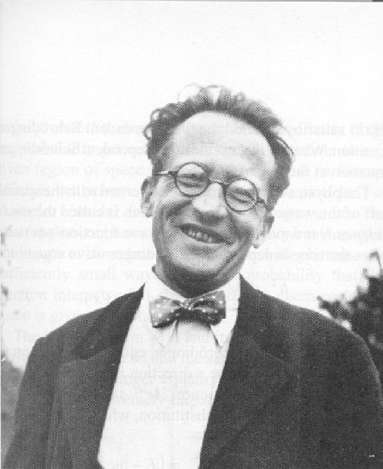
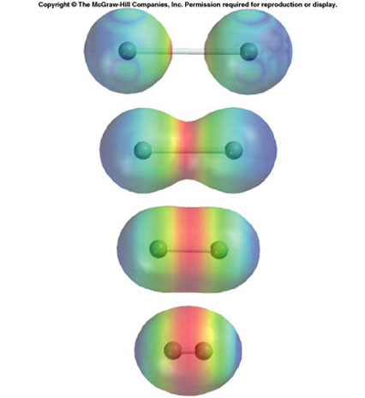
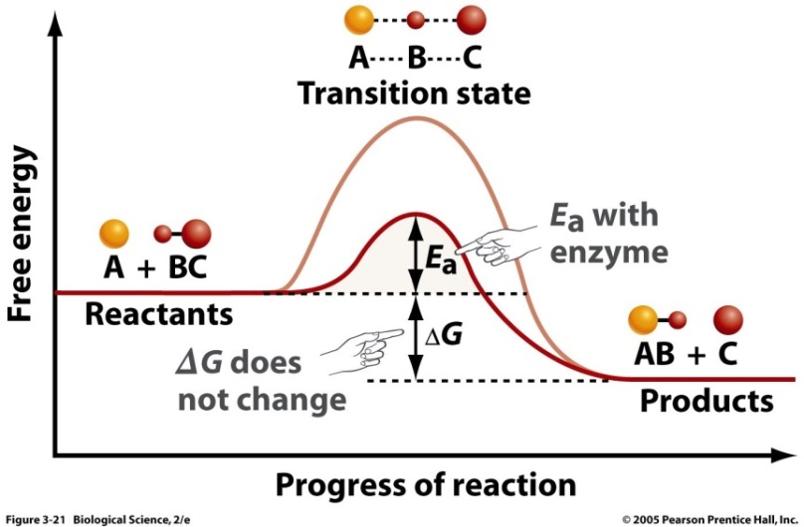
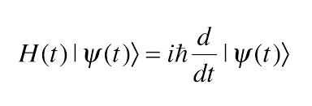
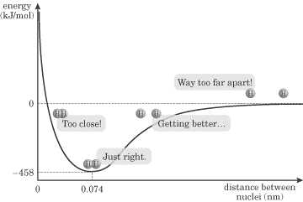
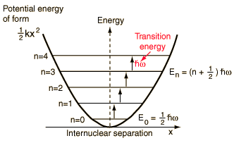
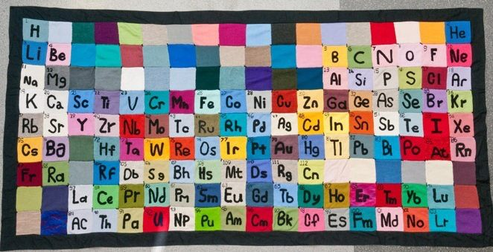
How to Become a Chemist?
…a dash of quantum mechanics…
…add some thermodynamics,…
…learn to navigate the Periodic Table…
Get an understanding of the chemical bond…
…and develop outstanding laboratory skills.

Slide 7
Hvilket perspektiv skal vi ha på vår faglige profil? Ved Kjemisk institutt er vi opptatt av …
Verktøy, metoder & disipliner
FORSKNING
Erkjennelse, resultater og problemløsning
Kromatografi
Spektroskopi og -metri
Diffraksjon
Syntese
Analyse
Programmering, modellering
Kjemometri
Kvantemekanikk
Uorganisk, Katalyse, Elektrokjemi, Organisk, Analytisk, Fysikalsk, Kjerne, Miljø….
Og så bortetter…
Forståelse av kjemisk binding og kjemiske reaksjoner
Forutsi kjemiske proseser og molekylers egenskaper ved simulering og modellering
Forstå sammenhengen mellom molekylers struktur og deres samvirkning og funksjon
Fremstille nye forbindelser og materialer
Utvikle og forbedre kjemiske prosesser
Forstå komplekse kjemiske systemer og likevekter i naturen

Slide 8
Instituttets faglige profil Ved Kjemisk institutt er vi opptatt av å…
…forbedre vår grunnleggende forståelse av kjemisk binding og reaksjoner mellom kjemiske forbindelser
I naturens økosystemer, i levende organismer, i mennesker så vel som i industriprosesser og materialer
…simulere og forutsi kjemiske reaksjoner og molekylers egenskaper
Gjennom avanserte beregningsbaserte teknikker og matematisk modellering av kjemiske systemer
…forstå sammenhengen mellom molekylers struktur og deres samvirkning og funksjon, og mellom struktur og egenskaper
For biologiske makromolekyler så vel som organiske og uorganiske forbindelser og materialer
…fremstille nye forbindelser og materialer med nyttige egenskaper og funksjoner
For anvendelser i bredeste forstand, fra medisin og biologi til materialvitenskap, energi og miljøteknologi
…utvikle og forbedre kjemiske prosesser med hensyn på ressursutnyttelse, energieffektivitet, lønnsomhet, sikkerhet og miljøpåvirkning
For bærekraftig materialproduksjon og miljøvennlige industriprosesser
…forstå komplekse kjemiske systemer og likevekter i naturen og hvordan disse kan påvirkes
For forståelse og begrensning av klimapåvirkning og regulering av menneskelig påvirkning av økosystemer i jord, vann og luft

Slide 9
I hvilke problemkomplekser spiller kjemien en viktig rolle?
I hvilke viktige Store Spørsmål spiller kjemien i dag IKKE en viktig rolle?
Human
Health
Food &
Water
Climate
Change
Renewable
Energy
Sustainable
Materials
Helse: Antibiotika-resistens, cancer, diabetes, infeksjonssykdommer, ernæring, utvikling og fremstilling av medikamenter
Mat&Vann: Vann- og utslippsrensing, nitrogenfiksering og kunstgjødsel, planteforedling, ernæringsfysiologi, næringsmiddelfremstilling, -prosessering og -konservering
Klimaendring: Forståelse av effekter av global oppvarming og komplekse kjemiske systemer i jord, vann og luft
Fornybar energi: Miljøvennlig energikonvertering, solenergi og brenselceller, effektivisering av drivstoffteknologi og energibærere, fremstilling av funksjonelle materialer og energieffektive industriprosesser
Bærekraftige materialer: Nye materialer, bærekraftig materialfremstilling og industriprosesser med mindre miljøpåvirkning

Slide 10
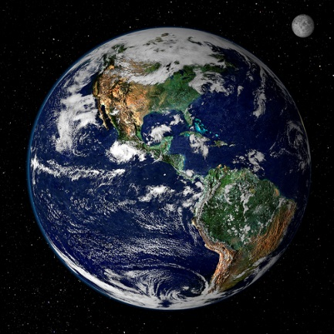
Bør noen av disse Store Spørsmål påvirke instituttets profil ?
JA!
Human
Health
Food &
Water
Climate
Change
Renewable
Energy
Sustainable
Materials
Antibiotical Resistance
Synthetic Chemistry
Microbiology
Epidemology
Medicinal Chemistry
Biostatistics
Molecular Biology
Notes:
”Chemistry holds the solutions to many global challenges, including green technologies, clean air, safe water, healthy food, dependable medicine and sustainable energy,”
Dr Laurraine Lotter, Executive director
The Chemical and Allied Industries Association (Caia).

Slide 11
Hvilke fag spiller ditt fag naturlig opp mot?
Human
Health
Food &
Water
Climate
Change
Renewable
Energy
Sustainable
Materials
…forbedre vår grunnleggende forståelse av kjemiske binding og reaksjoner mellom kjemiske forbindelser
I naturens økosystemer, i levende organismer, i mennesker så vel som i industriprosesser og forskningslaboratorier
…simulere og forutsi kjemiske reaksjoner og molekylers egenskaper
Gjennom avanserte beregningsbaserte teknikker og matematisk modellering av kjemiske systemer
…beskrive og forutsi sammenhengen mellom molekylers struktur og deres samvirkning og funksjon
For biologiske makromolekyler så vel som organiske og uorganiske forbindelser og materialer
…fremstille nye forbindelser og materialer med nyttige egenskaper og funksjoner
For anvendelser i bredeste forstand, fra medisin og biologi til materialvitenskap, energi og miljøteknologi
…utvikle og forbedre kjemiske prosesser med hensyn på ressursutnyttelse, energieffektivitet, lønnsomhet, sikkerhet og miljøpåvirkning
…forstå komplekse kjemiske systemer i naturen og hvordan disse kan påvirkes
MEDISIN
FARMASI
BIOVIT
FYSIKK
KJEMI
GEOLOGI
MATEMATIKK
INFORMATIKK

Slide 12
The Future of Chemistry
One clear direction, both now and in the future, of this core science is to merge with other fields to produce
more interdisciplinary science.
In view of its significance, chemistry demands the highest level of scientific creativity and insight to explore its limitless possibilities.
Ryoji Noyori, President of RIKEN (Nature Chem 2009)

Slide 13
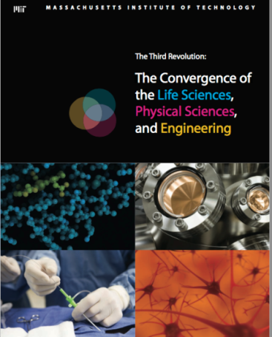
The (Convergent) Future of Chemistry
Convergence is a new paradigm that can yield critical advances in a broad array of sectors, from health care to energy, food, climate, and water.
It entails collaboration among research groups but, more deeply, the integration of disciplinary approaches that were originally viewed as separate and distinct.
This merging of technologies, processes, and devices into a unified whole will create new pathways and opportunities for scientific and technological advancement

